Slide 1
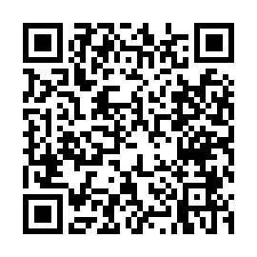
Sセメスタの振り返り
情報基盤センター 田浦健次朗

Slide 2
内容
オンライン授業アンケート
Sセメスタのオンライン授業に対する評価
課題抽出（Aセメスタへ向け）
その他の学生の声、他大学の状況（情報源）
（以降時間があれば）
入室トラブル
Zoom荒らし

Slide 3
内容
オンライン授業アンケート
Sセメスタのオンライン授業に対する評価
課題抽出（Aセメスタへ向け）
その他の学生の声、他大学の状況（情報源）
（以降時間があれば）
入室トラブル、Zoom荒らし

Slide 4
オンライン授業アンケート
「オンライン授業・在宅研究に関するアンケート（教員以外向け）」
7/22 – 8/20
回答数 5702
うち授業を1つでも受けた人の回答4822
現在教員向けを実施中です

Slide 5
回答数（学年別）
学部1学年3000名程度（学部生回答率20-30%程度）

Slide 6
オンライン授業に対する評価

Slide 7
Q. この３か月間のオンライン授業に対する、あなたの総合的な評価を教えてください（0-10）。

Slide 8
Q. 今後、オンライン授業を授業形態の1つとして取り入れてほしいですか？

Slide 9
Q. オンライン授業の形式ごとの評価を教えてください
選択肢：
全く良くなかった (-2)
良くなかった (-1)
どちらともいえない (0)
良かった (1)
大変良かった (2)

Slide 10
形式・学年ごと評価値平均(-2～2)
ライブ（講義）の授業が相対的に高評価

Slide 11
オンライン授業の良かった点
オンライン授業が, 対面授業より良いと感じた点にチェックをしてください (複数選択可＋「その他」)

Slide 12
悪い点
オンライン授業を受けてみて感じたデメリットをチェックしてください

Slide 13
Q.受講したオンライン授業で実際に経験し, 「やめてほしい」と思ったことがあればチェックしてください
録画は技術的トラブルへの備え、学生の学習の助けのため録ることを推奨していますが、授業内容やプライバシーへの配慮など適切に判断し、最終的には学部、学科等の方針をご確認下さい

Slide 14
学習の負荷について
多く聞かれた問題
課題が重くなりがち（課題地獄）
登校できない（友達と交流できない、新しい友達を作れない）
前者についてデータで検証

Slide 15
Q. 週に受けているオンライン授業のコマ数(ほとんど出席していないものは除く)を, 形式ごとに教えてください。
形式：
ライブ（講義）：教員による講義中心の授業（通常、ある程度大人数）
ライブ（議論）：学生による議論中心の授業（通常、少人数）
オンデマンド：録画されたビデオの配信
資料：資料配布と自習中心
その他：上記の混合など
一コマ＝105分 x 13回分

Slide 16
ほとんどがライブで行われていた
1年生の平均：16コマ/週（1日3コマ以上）

Slide 17
Q. ライブで行われている授業の出席率(実際にライブで聞いている割合)はどのくらいですか?
ほとんどが80%以上
50-80%
80-100%

Slide 18
学年ごとの平均出席率
全学年で平均80%以上（一年生87%）

Slide 19
Q. 授業に参加している以外(予習, 復習, 課題など)で平均週何時間を大学の勉強に使いましたか?
選択肢が21時間まででは足りなかった模様…

Slide 20
学年ごとの平均分布
それぞれのレンジの平均は中間値、21時間以上の平均値は25時間、と仮定して平均を計算
学部1年生の平均値13 ～ 14 時間

Slide 21
平均像
 | 授業時間 | 授業外学習時間
学部生1-4年平均 | 21時間 | 11時間
学部1年生のみ平均 | 28時間 | 14時間
例年と比べるとどうなのか?

Slide 22
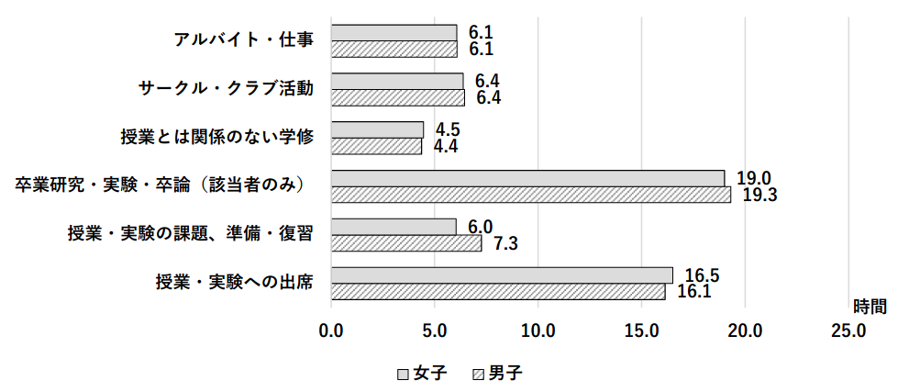
過去との違い
学生生活実態調査
2018年度版 p51
11 (+4.3)
21(+4.7)

Slide 23
内容
オンライン授業アンケート
Sセメスタのオンライン授業に対する評価
課題抽出（Aセメスタへ向け）
その他の学生の声、他大学の状況（情報源）
（以降時間があれば）
入室トラブル、Zoom荒らし

Slide 24
その他学生の声・状況を知るための参考情報
UmeeT 「実際どうなの？東大生にオンライン授業の感想聞いてみた」
オンライン授業情報交換会 第10回「学生からみたオンライン授業」（スライド、動画）
東大新聞8月8日 検証：東大のオンライン授業①
他大学のアンケート
北海道大学学部1年生を対象とした授業課題に関する調査について（スライド、動画）
東北大学における「全学オンライン授業アンケート（教員向け）（スライド、動画）
九州大学新型コロナウイルスの感染拡大下での学生生活アンケートの調査結果（動画）
慶應SFCにおける遠隔授業とアンケート調査結果（スライド、動画）

Slide 25
4月からの大学等遠隔授業に関する取組状況共有サイバーシンポジウム
国立情報学研究所（NII）主催
隔週程度で開催（本日16回目）
https://www.nii.ac.jp/event/other/decs/
全国や海外の状況・取り組み紹介
「教育を止めない」取り組みの発信
4月～オンライン
本日～ハイブリッド
資料や発表動画（1件15分以下）が公開

Slide 26
以降は時間があれば

Slide 27
内容
オンライン授業アンケート
Sセメスタのオンライン授業に対する評価
課題抽出（Aセメスタへ向け）
その他の学生の声、他大学の状況（情報源）
（以降時間があれば）
授業入室トラブル、Zoom荒らし

Slide 28
授業入室トラブル
なんらかの理由により授業に入室できなかった場合のトラブル報告フォーム
https://utelecon.github.io/forms/et.html
目的
事務経由で先生に報告、バックアップ（録画の提供など）の依頼
Aセメスタも継続します

Slide 29
報告されたトラブル
Sセメスタ合計で98（同じ授業での複数の報告含む）
オンライン授業のURLがわからなかった(22)
パスワードを聞かれたがわからなかった(11)
対策: URLに加え、ID, パスワードも伝える
「100人を超えたため入れません」と言われた(7)
原因: 大学のアカウントでZoom会議を作っていない
対策: 大学のアカウントでサインインしてZoom会議をスケジュール
「許可された人のみ参加できます」と言われた(5)
原因: Zoom会議スケジュールの際、g.ecc.u-tokyo.ac.jp でのサインインを必要とする設定をした + 学生が正しくサインインしていない
対策: 学生にしっかり伝える。学生が慣れるまでは上記設定を避ける
待機室でずっと待たされた
原因: おそらく見逃し
対策: 参加者リストに注意する（閉じない）か待機室は使わない
「ミーティングIDが無効」と言われた
原因: 終了したミーティングはある規則に従ってIDが無効化される
対策: 大雑把には「スケジュールされたミーティング」しか使わない
「このミーティングをホストが開始するまで待機しています」と表示されたまま
原因: おそらくhuman error. 渡すURLを間違えたか先生が入り忘れた?

Slide 30
Zoom荒らしについて
3月に（主に米国で）多く発生していると報道された
当時の「荒らし」はパスワードをつけない（数字9桁だけの）会議に対するあてずっぽう（空き巣狙い的な）攻撃が中心だったと思われる
Sセメスターで我々に届いているのは2件程度
対応としてサイトデフォルト設定を見直し（例：参加者の画面共有をデフォルトで禁止）、当時続出していた各種脆弱性の調査を文書にまとめて発出（4/6）
学内文書のつもりであったが検索で見つかる
現在一番起きる可能性が高いのは授業URLが関係者から流出することだと思われる

